Slide 1
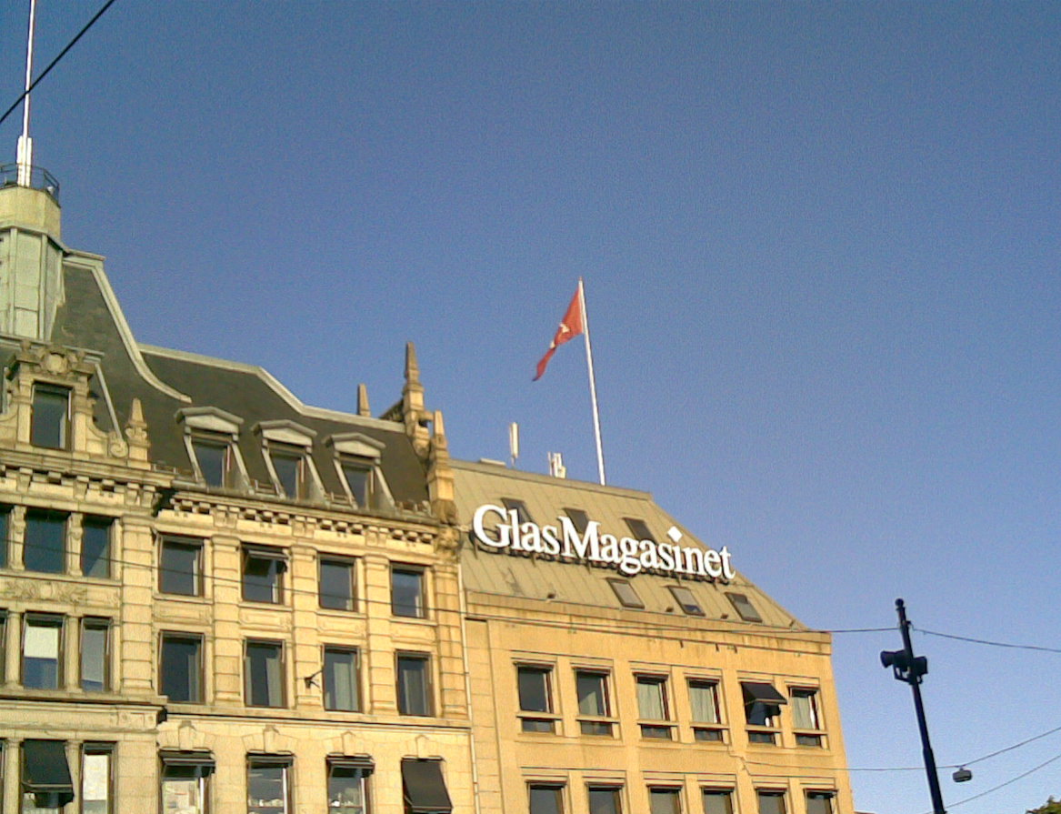

Slide 2
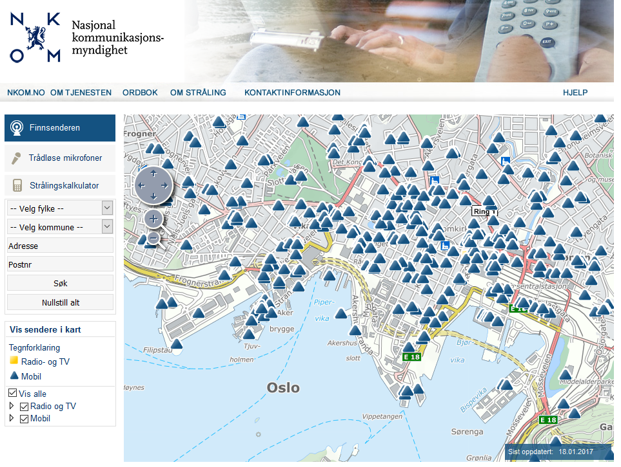
www.finnsenderen.no

Slide 3
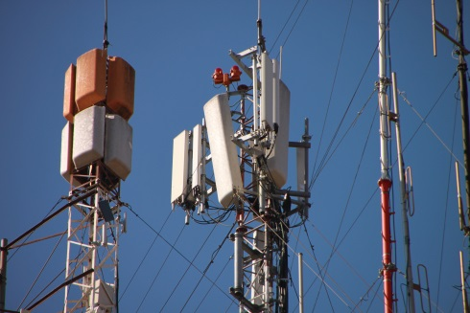
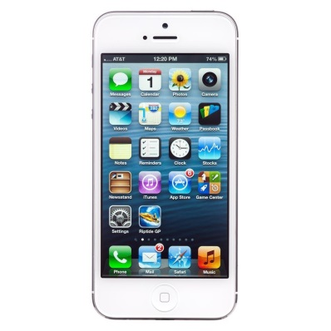
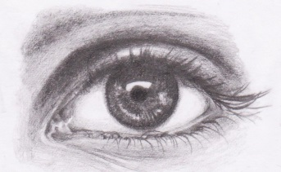
Hva er dekning?
En lyspære sender ut lys.
En basestasjon sender og mottar mikrobølger.
Mikrobølger stråler ut på samme måte som lys, men de er ikke synlige for øyet.
Mikrobølger må treffe antennen på telefonen for at det skal være dekning.
Lysstråler må treffe øyet ditt for at du skal se.

Slide 4
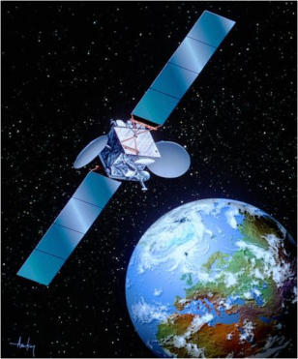
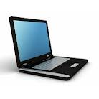
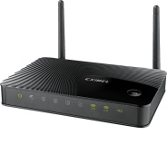
Satellitt
Tilgang til internett.
Rekkevidde: store landområder
Fire kategorier trådløs kommunikasjon:
Ute
Direkte kommunikasjon
Rekkevidde:
Bluetooth: ca. 100 m
NFC: ca. 20 cm
Småcelle (wifi)
Tilgang til internett.
Rekkevidde: innen huset
Storcelle (4G/5G)
Tilgang til internett.
Rekkevidde: avhengig av tjeneste.
Maks. 35 km

Slide 5
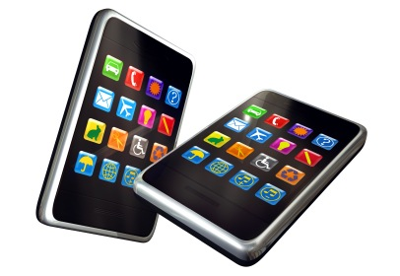
Hvordan sendes informasjon på internett?
Vi kan sende bilder, tekst, tall,
lyd eller video, men det er ikke
selve bildet eller teksten som
blir sendt.
Hvordan blir informasjon
sendt fra min telefon til
din telefon?
Informasjon må bli oversatt til en binær kode
for å bli sendt trådløst eller med kabel.

Slide 6
All informasjon som datamaskiner håndterer er bygd opp av to tall, 0 og 1
0-ere og 1-ere kan overføres trådløst eller med kabel.

Slide 7
ASCII-kode
Binært | Desimal | Grafisk
01000001 | 65 | A
01000010 | 66 | B
01000011 | 67 | C
01000100 | 68 | D
01000101 | 69 | E
01000110 | 70 | F
01000111 | 71 | G
01001000 | 72 | H
01001001 | 73 | I
01001010 | 74 | J
01001011 | 75 | K
01001100 | 76 | L
01001101 | 77 | M
01001110 | 78 | N
01001111 | 79 | O
01010000 | 80 | P
01010001 | 81 | Q
01010010 | 82 | R
01010011 | 83 | S
01010100 | 84 | T
01010101 | 85 | U
01010110 | 86 | V
01010111 | 87 | W
01011000 | 88 | X
01011001 | 89 | Y
01011010 | 90 | Z
01011011 | 91 | Æ
01011100 | 92 | Ø
01011101 | 93 | Å
Melding fra lærer med bruk av ASCII-kode:
som binær streng:
Finn fram elevarkene med ASCII-kodeark. Ha blyant/penn klar.
som bokstaver:
Noter den binære strengen som lærer sender.
Melding til elev
Bokstaver du skal sende
Melding som binær streng:
Melding fra elev
Melding du mottar
Bokstaver sendt fra mottaker

Slide 8
ASCII-kode
Binært | Desimal | Grafisk
01000001 | 65 | A
01000010 | 66 | B
01000011 | 67 | C
01000100 | 68 | D
01000101 | 69 | E
01000110 | 70 | F
01000111 | 71 | G
01001000 | 72 | H
01001001 | 73 | I
01001010 | 74 | J
01001011 | 75 | K
01001100 | 76 | L
01001101 | 77 | M
01001110 | 78 | N
01001111 | 79 | O
01010000 | 80 | P
01010001 | 81 | Q
01010010 | 82 | R
01010011 | 83 | S
01010100 | 84 | T
01010101 | 85 | U
01010110 | 86 | V
01010111 | 87 | W
01011000 | 88 | X
01011001 | 89 | Y
01011010 | 90 | Z
01011011 | 91 | Æ
01011100 | 92 | Ø
01011101 | 93 | Å
Melding fra lærer med bruk av ASCII-kode:
som binær streng:
Vi har nå sendt et ord som alle de med ASCII-koden kan lese.
0 | 1 | 0 | 0 | 1 | 0 | 0 | 0
0 | 1 | 0 | 0 | 0 | 0 | 0 | 1
0 | 1 | 0 | 1 | 0 | 1 | 1 | 0
som bokstaver:
H
A
V
Melding til elev
Bokstaver du skal sende
Melding som binær streng:
Melding fra elev
Melding du mottar
Bokstaver sendt fra mottaker

Slide 9
ASCII-kode
Binært | Desimal | Grafisk
01000001 | 65 | A
01000010 | 66 | B
01000011 | 67 | C
01000100 | 68 | D
01000101 | 69 | E
01000110 | 70 | F
01000111 | 71 | G
01001000 | 72 | H
01001001 | 73 | I
01001010 | 74 | J
01001011 | 75 | K
01001100 | 76 | L
01001101 | 77 | M
01001110 | 78 | N
01001111 | 79 | O
01010000 | 80 | P
01010001 | 81 | Q
01010010 | 82 | R
01010011 | 83 | S
01010100 | 84 | T
01010101 | 85 | U
01010110 | 86 | V
01010111 | 87 | W
01011000 | 88 | X
01011001 | 89 | Y
01011010 | 90 | Z
01011011 | 91 | Æ
01011100 | 92 | Ø
01011101 | 93 | Å
Melding fra lærer med bruk av ASCII-kode:
som binær streng:
som bokstaver:
Hver for dere: Finn et ord på tre bokstaver og gjør om til en binær streng.
Melding til elev
Bokstaver du skal sende
Melding som binær streng:
Jobb sammen i par: Bruk lappene til å sende ordet.
Melding fra elev
Melding du mottar
Bokstaver sendt fra mottaker

Slide 10
Den binære koden vi sendte nå hadde kanskje en hastighet på 1 bit i sekundet.
Bit er en grunnleggende enhet for digital informasjon. Den har to mulige verdier, 0 eller 1.

Slide 11
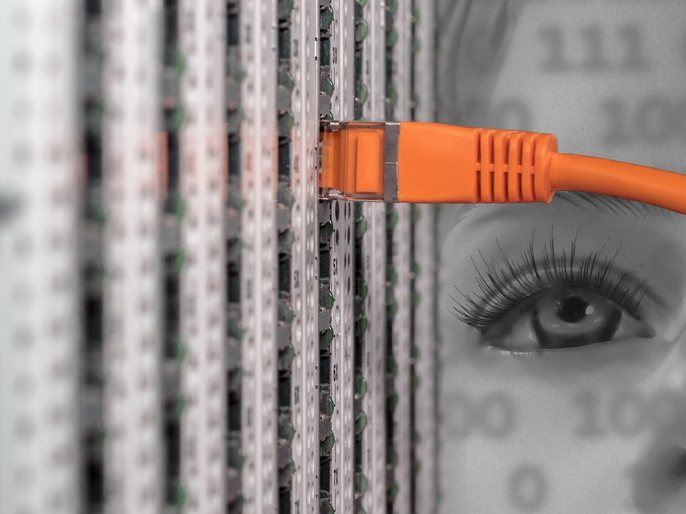
I dag er det mange som har 100 Mbit/s hjemme. Det er 100 000 000 bits i sekundet.

Slide 12
Tilbake til oppdraget
Idékonkurranse fra Snakketøyet AS
Finn opp et smart klesplagg som kommuniserer trådløst med internett for å dekke et behov.
Presenter idéen gjennom film eller bildeserie.
Hva slags kommunikasjon trenger plagget?

Slide 13
Satellitt
Tilgang til internett.
Rekkevidde: store landområder
Fire kategorier trådløs kommunikasjon:
Ute
Direkte kommunikasjon
Rekkevidde:
Bluetooth: ca. 100 m
NFC: ca. 20 cm
Småcelle (wifi)
Tilgang til internett.
Rekkevidde: innen huset
Storcelle (4G/5G)
Tilgang til internett.
Rekkevidde: avhengig av tjeneste.
Maks. 35 km

Slide 14
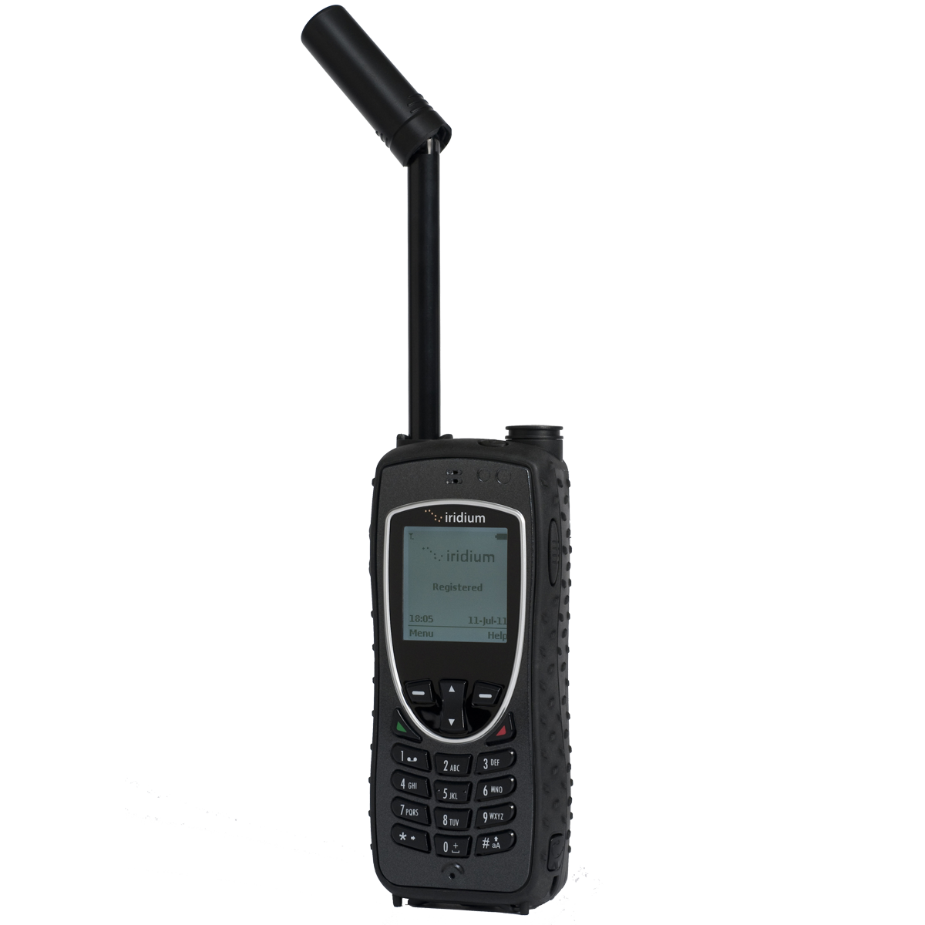
Eksempel: Satellittkommunikasjon krever mer energi og må ha større batteri

Slide 15
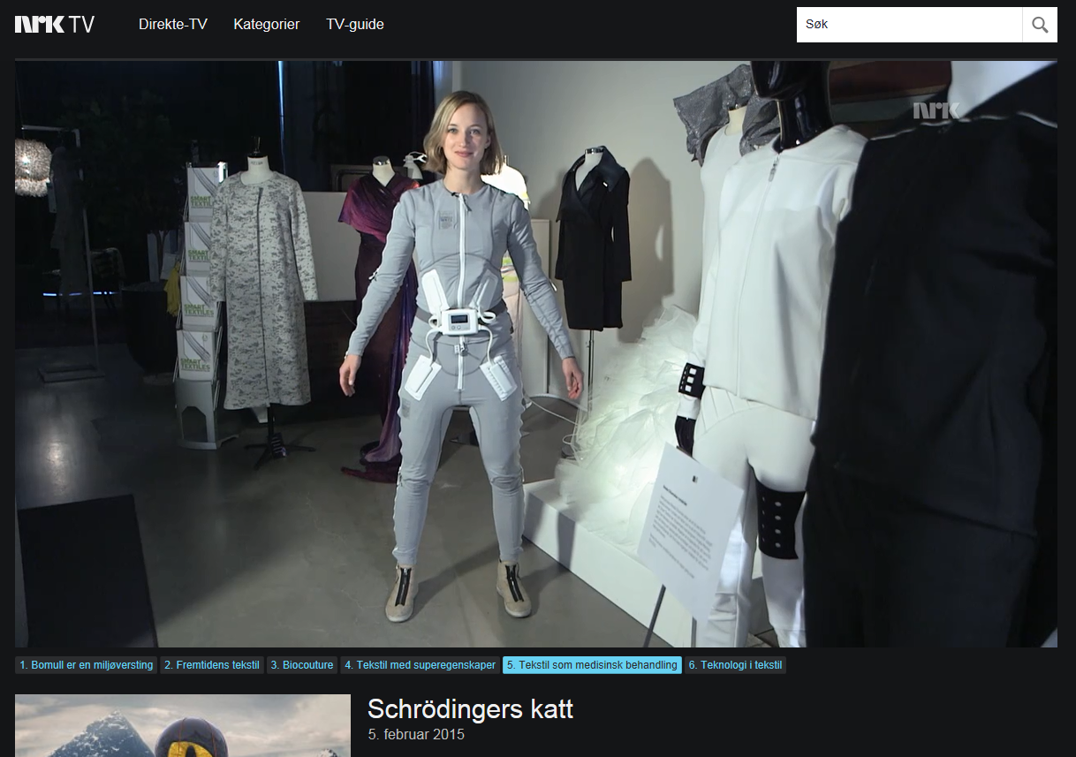
Nå skal vi se på eksempler på smarte plagg.

Slide 16
Oppdrag snakketøy
Bruk 5 minutt på å diskutere

Slide 17
I filmen så vi at et elektronisk plagg ble brukt for å behandle sykdomsplager.
Helseopplysninger er sensitiv informasjon som ikke fremmede skal ha tak i
Slik informasjon må derfor bli kryptert

Slide 18
Dere får nå en kryptert streng. Noter i elevarket Kryptert kode.
Kryptering

Slide 19
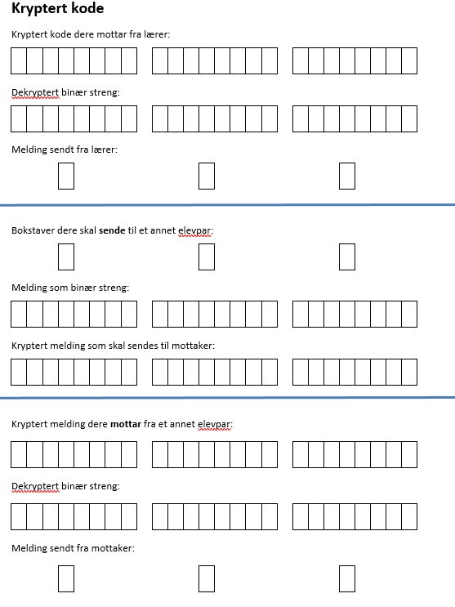
For å dekryptere må vi ha en krypteringsnøkkel.

Slide 20
Krypteringsnøkkel
Bytt om rekkefølgen til to og to tall
Bruk krypteringsnøkkelen for å dekryptere ordet.
1 0 0 0 0 0 1 0
0 1 0 0 0 0 0 1

Slide 21
Lag din egen krypteringsnøkkel
I par: Lag en egen krypteringsnøkkel og krypter et ord på tre bokstaver.
Gi krypteringsnøkkel og kryptert streng til et annet elevpar.

